Slide 1
„ÉRTÉKES ÉLET”
KONFERENCIA
Előadások az Értéktudomány, Méréstudomány, és a Minőségügy területéről
ÉRTÉKES ÉLET
egy kiváló tudós gazdag életművéről
Prof. Dr. Veress Gábor
egyetemi tanár

Slide 2
ELŐSZÓ
Moszkva, 1970
BME 1980 táján
MAB Minőségbiztosítási Tanácsadó Bizottság tagja 1995-2000
Veszprémi Egyetem 1995-2000
Veszprémi Hittudományi Főiskola 2000-től
Túlzott szerénysége miatt nem tudok eleget
(Bizonytalan adatok)

Slide 3
EGY KIVÁLÓ POLIHISZTOR TUDÓS GAZDAG ÉLETMŰVE
Horváth György: Személyiség és öntevékenység,
Tankönyvkiadó, Budapest,1978
Horváth György: A tananyag és a tankönyv struktúrája,
Tankönyvkiadó Vállalat, Budapest, 1982
Horváth György: A tartalmas gondolkodás,
Tankönyvkiadó, Budapest, 1984
Horváth György: Az értelem mérése,
Tankönyvkiadó, Budapest, 1991

Slide 4
EGY KIVÁLÓ POLIHISZTOR TUDÓS GAZDAG ÉLETMŰVE
Horváth György: Bevezetés a tesztelméletbe,
KERABAN Kiadó, 1993
Horváth György: Vélemények mérlegen,
Nemzeti Tankönyvkiadó, Budapest, 1996
Horváth György: A modern tesztmodellek alkalmazása,
Akadémiai Kiadó, Budapest, 1997
Horváth György: Pedagógiai pszichológia,
Veszprémi Egyetemi Kiadó, 1998
Horváth György: A kérdőíves módszer,
Pedagógiai Könyvek/Műszaki Könyvkiadó, Budapest, 2004

Slide 5
EGY KIVÁLÓ POLIHISZTOR TUDÓS GAZDAG ÉLETMŰVE
Pszichológia
Szociológia
Szociálpszichológia
Megismerés elmélet
Méréselmélet
Humán mérések
Közvélemény kutatás
Pedagógia
….

Slide 6


Slide 7
Személyiség és öntevékenység, 1978
Személy, személyiség, perszonalitás emberismeret, karakterológia, …
Megismerés, érzékelés,…
Ciceró, Allport, Stern, Freund, Fromm, Jung, Adler, Piaget…(!)
Makarenkó,… (!)
Közel 500 hivatkozás
Kváziszavak ,halandzsaszavak, homályos képzetek

Slide 8
Személyiség és öntevékenység, 1978
Személyiség
Tevékenység
Személyiség mint rendszer
Döntések, választások
Az emberi teljesség
A személyiség megismerése

Slide 9


Slide 10
A tartalmas gondolkodás, 1984
Szavak.. gondolatok, ..
A belső beszéd mint gondolkodásállapot
Gondolkodás…
Intelligencia,
Kreativitás,…
Észjárás,…
Kulturális különbségek…
Mintegy 700 irodalom

Slide 11


Slide 12
Az értelem mérése, 1991
Mérés, becslés, valószínűség
Képességek eloszlása
Az értelmi fejlettség mérése
Intelligencia mérése, intelligencia hányados
Tesztelmélet
Intelligencia viszály, kultúrsemleges tesztek?

Slide 13


Slide 14
Vélemények mérlegen, 1996
Közvélemény
Közvélemény kutatás
Mintavétel
Kérdőív
Kérdezés
….
Politikai témák a közvélemény kutatásban
A közvélemény kutatás etikája

Slide 15
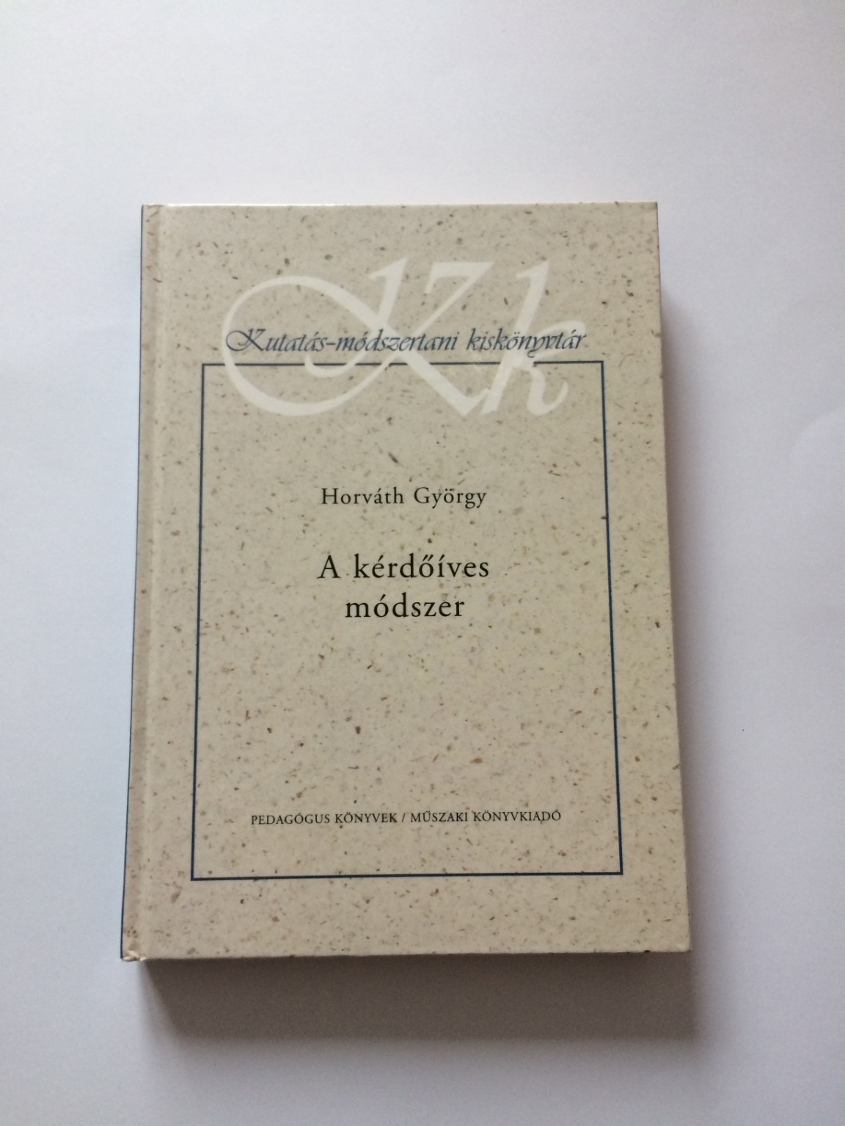

Slide 16
A kérdőíves módszer, 2004
A kérdőív szerkezete
Nyitott és zárt kérdések
Semleges kérdés hatása
Válaszmegtagadás, véleményhiány, hamis válasz
Mérési skálák, értékek skálázása, …
„Sem a kérdés szövegének, sem a kérdezés
körülményeinek, sem a kérdező személynek
nem volna szabad befolyásolnia a válaszokat.” (41 o.)

Slide 17
ÉRTÉKES TUDOMÁNYOS ÉLET
Széleskörű ismeretszerzés
Ok-okozatok logikai elemzése
Gondos fogalomalkotás
Előítélet- és személyiség-mentes, objektív tudományos érvelés
Nem az impakt faktorokat gyűjtötte, hanem ismeretterjesztő munkáival a hazai tudományos életet segítette
Munkáira sok hivatkozás

Slide 18
ÉRTÉKES SZAKMAI ÉLET
Mások tiszteletben tartása
Mások véleményének figyelembe vétele
Becsületesség
Őszinteség
Megbízhatóság
Szolgálatkészség
(túlzott) szerénység
(a magánélet elhallgatása)

Slide 19
HÁLA
Példamutató szakmai élet
Jelentős tudományos értékteremtő tevékenység
Számos új, fontos tudományos ismeret átadása
Kérdésekre őszinte, gyors válaszadás
Önzetlen, megbízható kapcsolat

Slide 20
KÖSZÖNET
Köszönöm az Istennek, hogy megismerhettelek!
Köszönöm a barátságodat!
Köszönjük példamutató életedet!

Slide 21
„ÉRTÉKES ÉLET”
KONFERENCIA
Előadások az Értéktudomány, Méréstudomány, és a Minőségügy területéről
ÉRTÉKES ÉLET
egy kiváló tudós gazdag életművéről
KÖSZÖNÖM A FIGYELMET!
Prof. Dr. Veress Gábor
egyetemi tanár

Slide 22
HORVÁTH GYÖRGY MUNKÁI
Kérdőíves adatfelvétel - oktatási segédlet, Szeged, 2004
Politikai szociológia, 1998 (?)

Slide 23
HORVÁTH GYÖRGY MUNKÁIRA HIVATKOZÁSOK
SZIE
PTE
SZTE
BME
Kata János
…

